Slide 1
﻿TabEL: Entity Linking in Web Tables
ISWC 2015
主讲人：杨联政
日期：2021/3/24
Notes:
﻿TabEL EL 埋点

Slide 2
01
01
问题背景
02
02
问题定义
03
03
模型框架
04
04
实验结果

Slide 3

问题背景
Paper Background

Slide 4
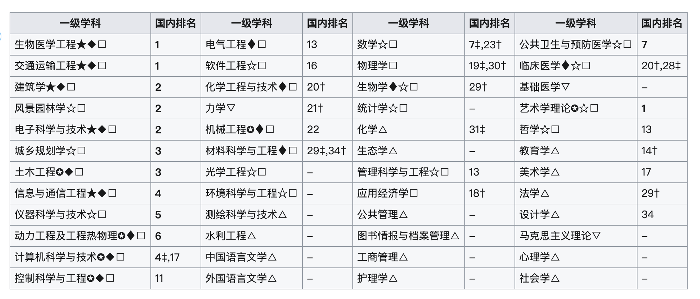
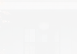
Introduction
Mice_hao
Notes:
网络中包含了1.54亿张关系数据的HTML表格，仅维基百科就包含了160万张高质量的关系表。提取Web表的语义以产生机器可理解的知识已成为一个积极的研究领域。

Slide 5
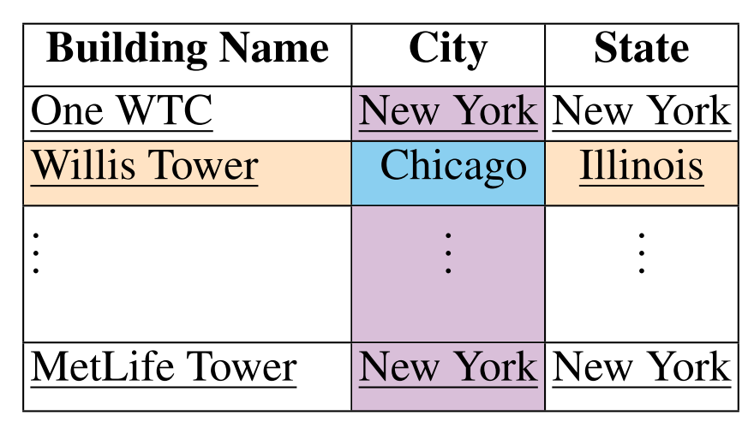
Notes:
现有表格语义解释任务：实体链接EL（解释）、列类型识别和从表格中提取关系。给大家看看测试集（entity url）

Slide 6
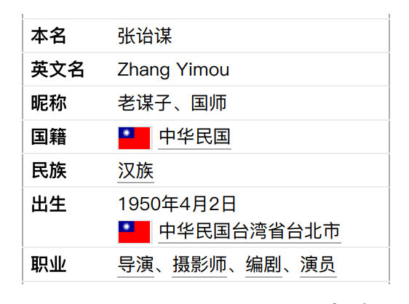
问题背景
Notes:
一般论文中 都是基于一种强有力的假设kg是当background truth的，但是如图﻿张艺谋维基主页被恶意篡改。知识库可能不完整或者有噪声

Slide 7

问题定义

Slide 8
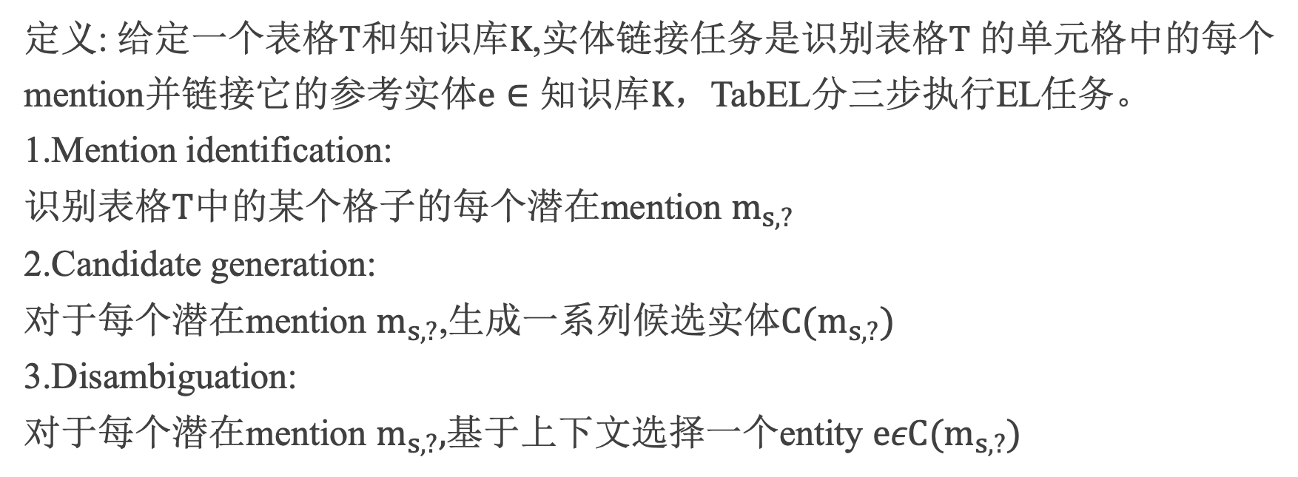
问题定义
定义: 给定一个表格$T$和知识库$K$,实体链接任务是识别表格$T$的单元格中的每个mention并链接它的参考实体$e∈\text{知识库}K，$TabEL分三步执行EL任务。
1.Mention identification:
识别表格$T$中的某个格子的每个潜在mention $m_{s,?}$
2.Candidate generation:
对于每个潜在mention $m_{s,?}$,生成一系列候选实体$C(m_{s,?})$
3.Disambiguation:
对于每个潜在mention $m_{s,?},$基于上下文选择一个entity $eεC(m_{s,?})$
Input： ﻿$T_{M×N}、K$
Output： $T_{M×N}$
Notes:
先说Chicago 表示 城市 电影 音乐
注意mention 和entity的区别！第一步和第二步的区别
第三部分是重点

Slide 9

模型框架

Slide 10
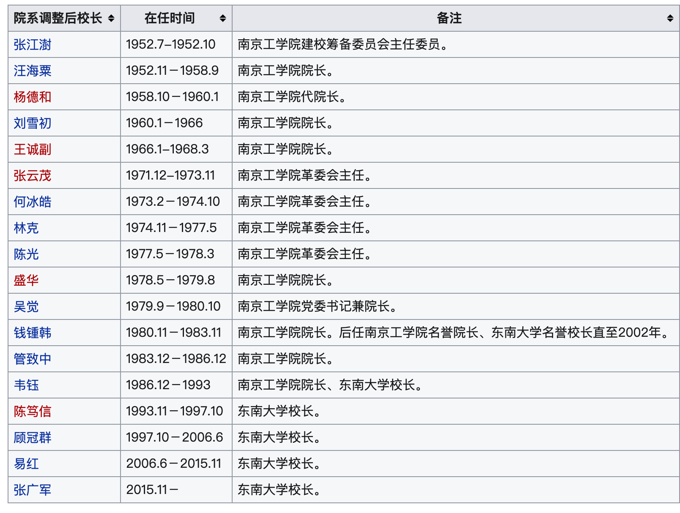
Mention identification
Notes:
识别表格$T$中的某个格子的每个潜在mention $m_{s,?}$

Slide 11
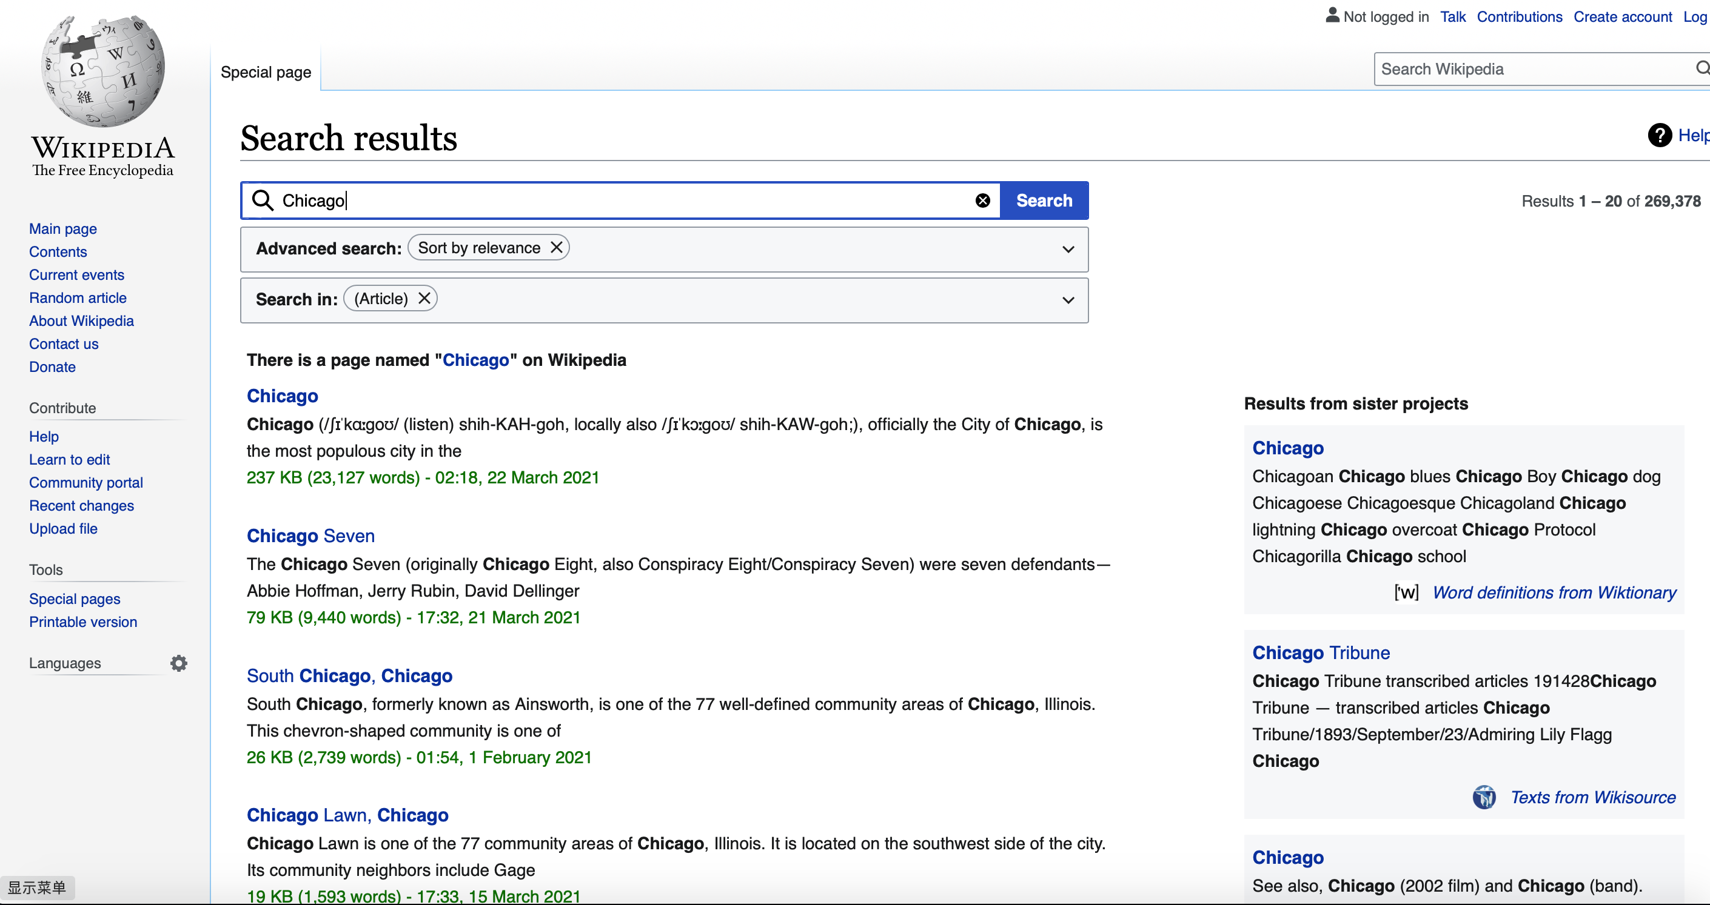
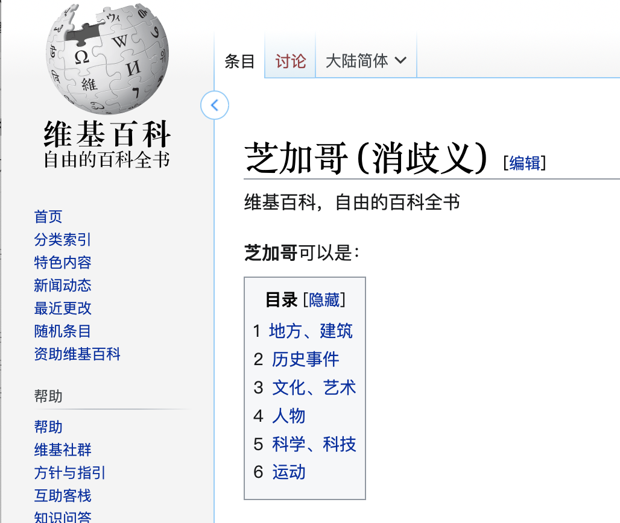
Candidate generation
Notes:
﻿在文本表述映射到知识图谱实体的过程中，要经过候选集生成的步骤。主要
有三种思路：基于名称字典的办法 [21][7]，这种方法得到了广泛采纳，本文主要是
在该思路上进一步改进；基于上下文的扩充法 [51][32]，利用上下文扩充名称字典；
基于搜索引擎的构建方法 [25][35]，将文本表述提交给搜索引擎，根据返回的维基
页面排名作为结果。

Slide 12
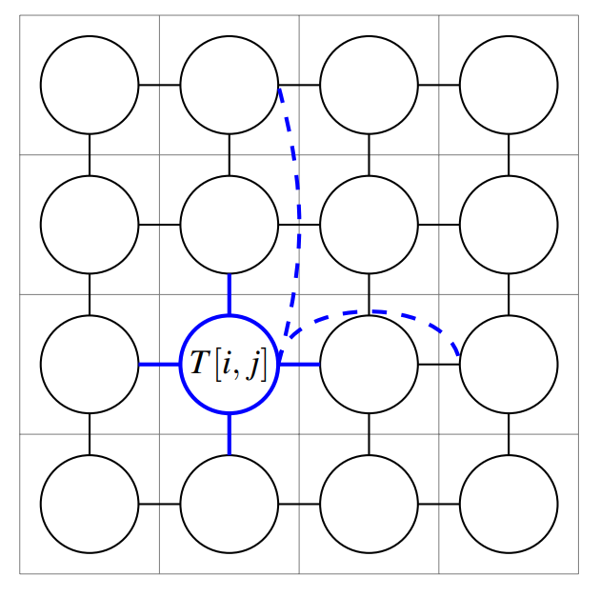
Disambiguation
Prior probability features
Semantic relatedness（SR）features
Mention-Entity Similiarity features
Existinig Link features
Surface features
Notes:
先看左边
我们的消歧技术基于这样的假设，即给定行或列中的实体往往是相关的。正如我们在实验中所展示的，当消除一个表的多个
单元格的歧义时，我们可以通过优先选择-致的消除歧义集合(即。由相关实体组成的集合)。为了利用这一事实，我们利用了- -种集体分类技术，其中软约束
鼓励消除同一~行和同一-列中彼此相关的提及的歧义。给定表中的消歧被联合优化，以获得全局- -致的实体集合。
给定行中的表格单元格也是相关的。考虑-一个值为甲壳虫的表格单元格，它
可能指昆虫或汽车。假设相邻单元格的字符串值为红色，这是对颜色的引用，
同一行中的另一个单元格的字符串值为汽油，这是一种燃料源。作为一一个集合,
单元格值表明该行代表汽车的值，而不是昆虫的值。因此，每个单元格的解释
会受到其所在行中其他单元格的解释的影响。当考虑两列之间的成对表格单元
值时，这种相互关系也可用于识别表格列之间的关系。为了捕捉这个上下文，
我们在给定行的所有表格单元格之间插入边。
那么它是如何消除同一~行和同一-列中彼此相关的提及的歧义。给定表中的消歧被联合优化的呢？来要对图形执行任何有意义的推理，必须将其参数化。
看右边
具体计算迭代模型在之后讲
该访法对于模型来说是易处理的。TabEL 使用迭代分类算法(CA) [14]来共同消除给定表中所有提及的歧义。独立分量分析是- -种迭代推理方法，它贪婪地将每个变量重新分配到其最大似然值，其他变量的当前值为条件。
在每次迭代中，我们使用训练好的局部分类器MLR计算每个变量的最大似然值，该分类器
采用基于逻辑回归的排序模型的形式。算法1展示了独立分量分析如何在图形
模型上执行迭代推理，以找到给定测试表中所有提及的高似然参考实体集。该
方法使用MLR(第2行至第4行)用实体初始化每个提及，然后迭代地重新计算特
征和分配(第6行至第18行)，直到任何提及的分配没有变化或达到最大迭代限
制。

Slide 13
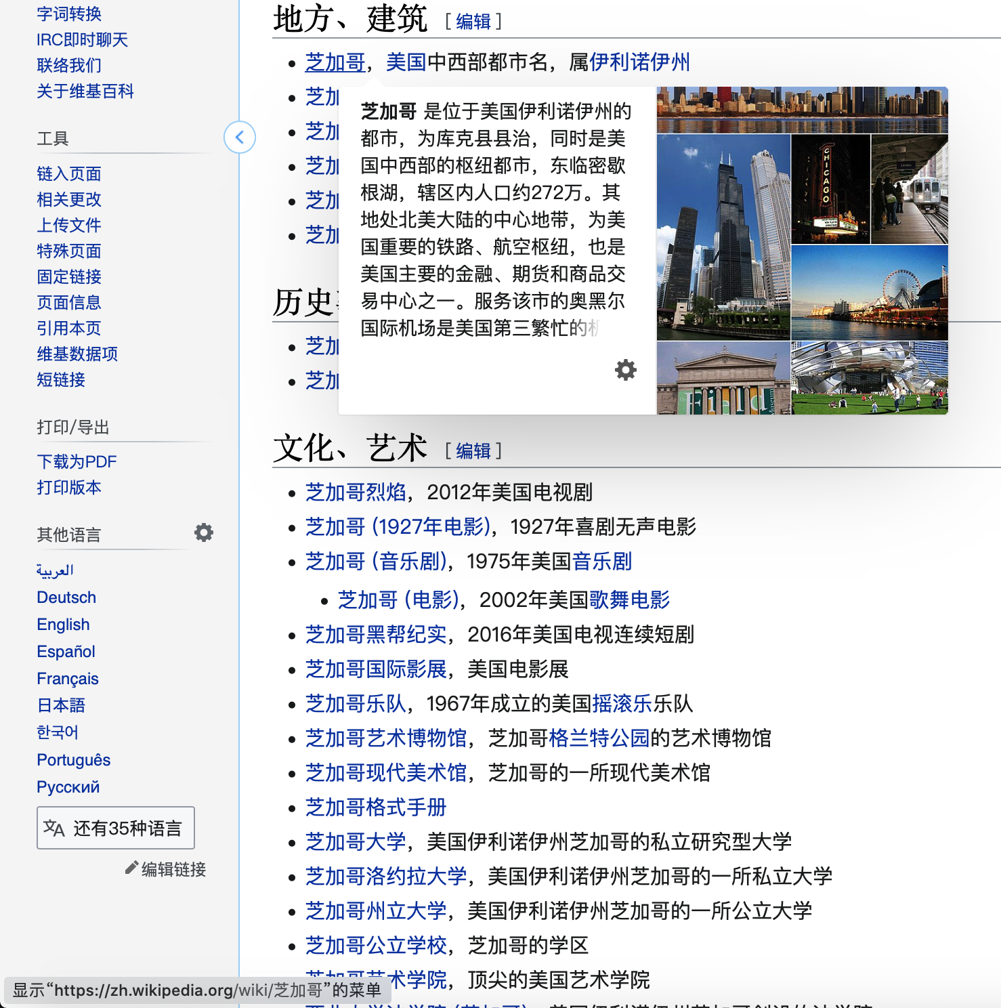
Prior probability features
$$P\left(Chicago_City | ”chicago”\right)=0.80$$
Notes:
prior 先验
超链接 锚文本
与输入的表无关

Slide 14
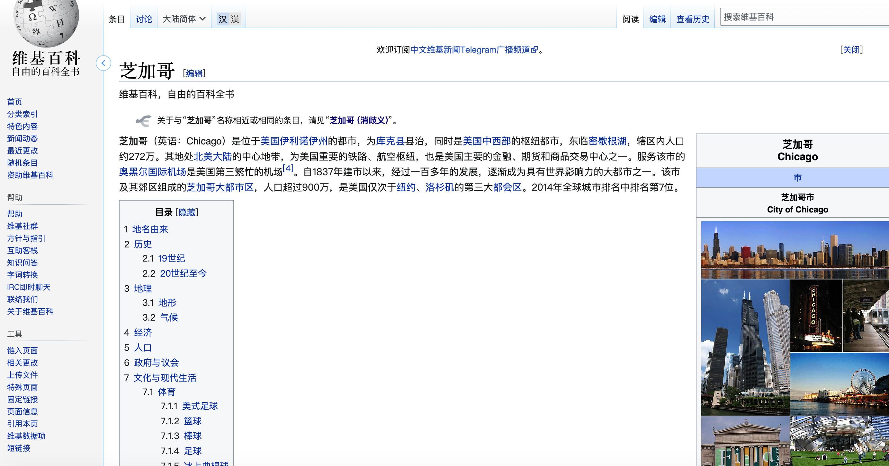
Semantic relatedness(SR)features
Notes:
用来衡量候选实体和表中其他实体的一致性 基于 行 列 还有行和列
入链和出链
在计算相关度时，危机百科页面第一段中的链接被认为比其他链接更重要。

Slide 15
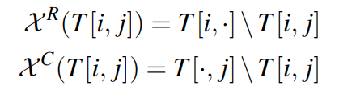
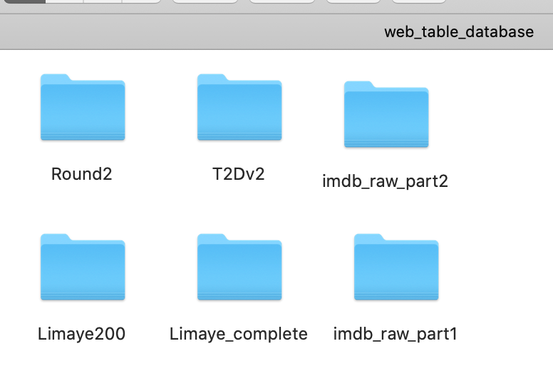
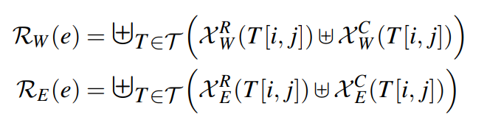
Mention-Entity Similarity features
Notes:
提及实体相似性特征捕捉潜在提及的上下文和其每个候选实体的上下文表示
之间的相似性。我们将提及的上下文定义为行和列中单元格的内容。实体的上
下文表示是它在训练数据中出现的上下文的集合。
-比如mChicago,?在表1的T细胞[2，2]中有可能提及突出显示的列被
称为提及的列上下文，由XC(T[2, 2])表示。类似地，高亮显示的行被称为行上
下文，用X-R(T[2，2])表示。考虑表1中T[1，2]中 的实体纽约市.其内容包括实体
芝加哥、一个世界贸易中心、大都会人寿大厦等。为了构建纽约市的上下文表
示，我们在链接到纽约市的表语料库中聚合所有提及的上下文。
通常，单元格T[i，j]中提 及的行和列上下文由下式给出:
记住标志符号

Slide 16
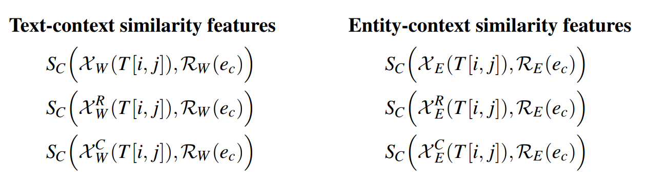
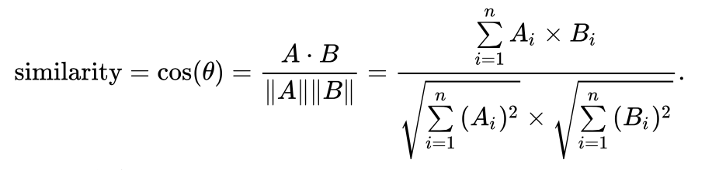
Mention-Entity Similarity features
$$S_{C} denotes cosine similarity bewteem the two multisets$$
Notes:
余弦
语义相似度
另外说明一下Re是预先训练的，与深度神经网络里面的预训练不同
与其说训练 不如说是进行预处理

Slide 17
Existing Link features
Notes:
2个 bool 两个老王 都是一个entity 就1 不同就0
第二个是 输入表中 不同s 都指向一个e 是就1 不是就0

Slide 18
Surface features
Notes:
2个 bool 第一个s是唯一一个本文内容 比如奥巴马 就1 如果是米歇尔和奥巴马就0
第二个如果实体与mention相同就1 不同就0

Slide 19
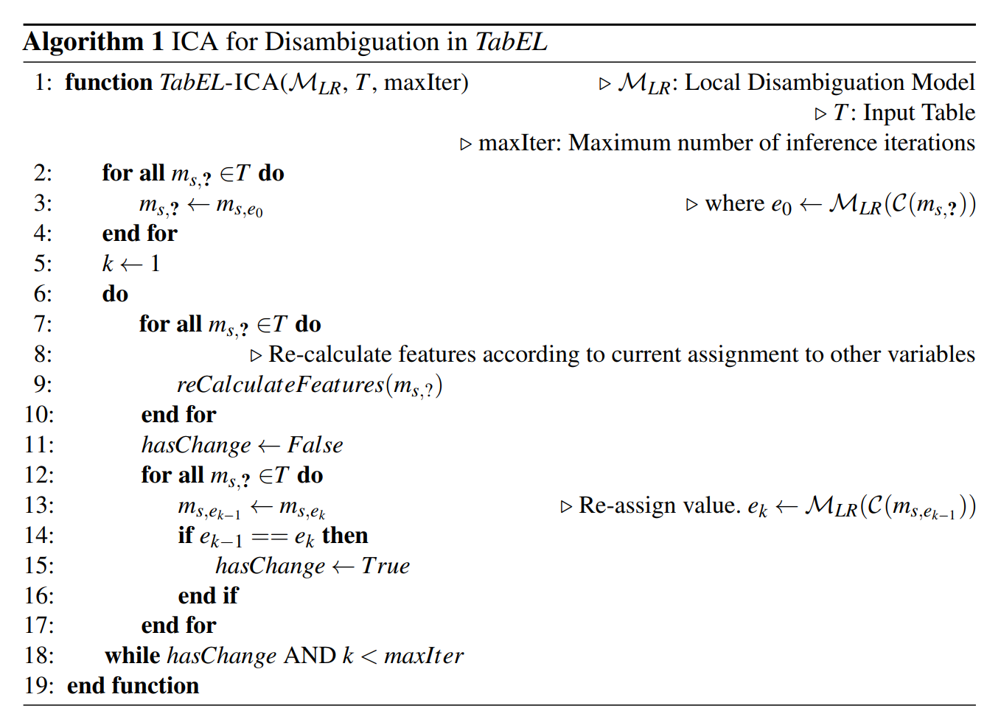
消歧模型
Notes:
我们的消歧技术基于这样的假设，即给定行或列中的实体往往是相关的。正如我们在实验中所展示的，当消除一个表的多个
单元格的歧义时，我们可以通过优先选择-致的消除歧义集合(即。由相关实体组成的集合)。为了利用这一事实，我们利用了- -种集体分类技术，其中软约束
鼓励消除同一~行和同一-列中彼此相关的提及的歧义。给定表中的消歧被联合优化，以获得全局- -致的实体集合。
看左边
如果有a b c个候选体 即a*b*c中可能
该访法对于模型来说是易处理的。TabEL 使用迭代分类算法(ICA) [14]来共同消除
给定表中所有提及的歧义。独立分量分析是-种迭代推理方法，它贪婪地将每
个变量重新分配到其最大似然值，并以其他变量的当前值为条件。在每次迭代
中，我们使用训练好的局部分类器MLR计算每个变量的最大似然值，该纷类器
采用基于逻辑回归的排序模型的形式。算法1展示了独立分量分析如何在图形
模型上执行迭代推理，以找到给定测试表中所有提及的高似然参考实体集。该
方法使用MLR(第2行至第4行)用实体初始化每个提及，然后迭代地重新计算特
征和分配(第6行至第18行)，直到任何提及的分配没有变化或达到最大迭代限
制。 7-10是不停的迭代 12-17是判断停止条件的
七巧板demo

Slide 20
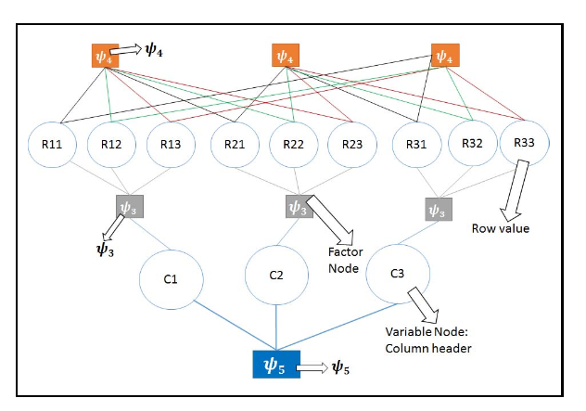
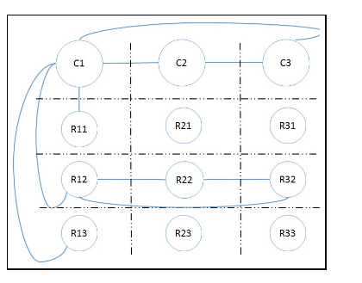
消歧模型
Notes:
别的论文的图
借用别的论文的图片对feature的计算进行说明
要对图形执行任何有意义的推理，必须将其参数化。我们通过将图4中的图表示为如图5所示的因子图来实现
这一点.该图的方形节点代表所谓的“因子节点”，它计算并捕捉交互变量之间的
相似性或一致性。例如，图5中的ψ3计算
分配给列标题和链接到该列中单元格图 5.该因子图是参数化的马尔可夫网络,
值的实体的类;给定一对列的行单元其中正方形 节点代表因子节点
格值之间为ψ4,列标题之间为ψ5。
该访法对于模型来说是易处理的。TabEL 使用迭代分类算法(ICA) [14]来共同消除
给定表中所有提及的歧义。独立分量分析是-种迭代推理方法，它贪婪地将每
个变量重新分配到其最大似然值，并以其他变量的当前值为条件。在每次迭代
中，我们使用训练好的局部分类器MLR计算每个变量的最大似然值，该纷类器
采用基于逻辑回归的排序模型的形式。算法1展示了独立分量分析如何在图形
模型上执行迭代推理，以找到给定测试表中所有提及的高似然参考实体集。该
方法使用MLR(第2行至第4行)用实体初始化每个提及，然后迭代地重新计算特
征和分配(第6行至第18行)，直到任何提及的分配没有变化或达到最大迭代限
制。

Slide 21
04
实验结果
Research Methods And Processes

Slide 22
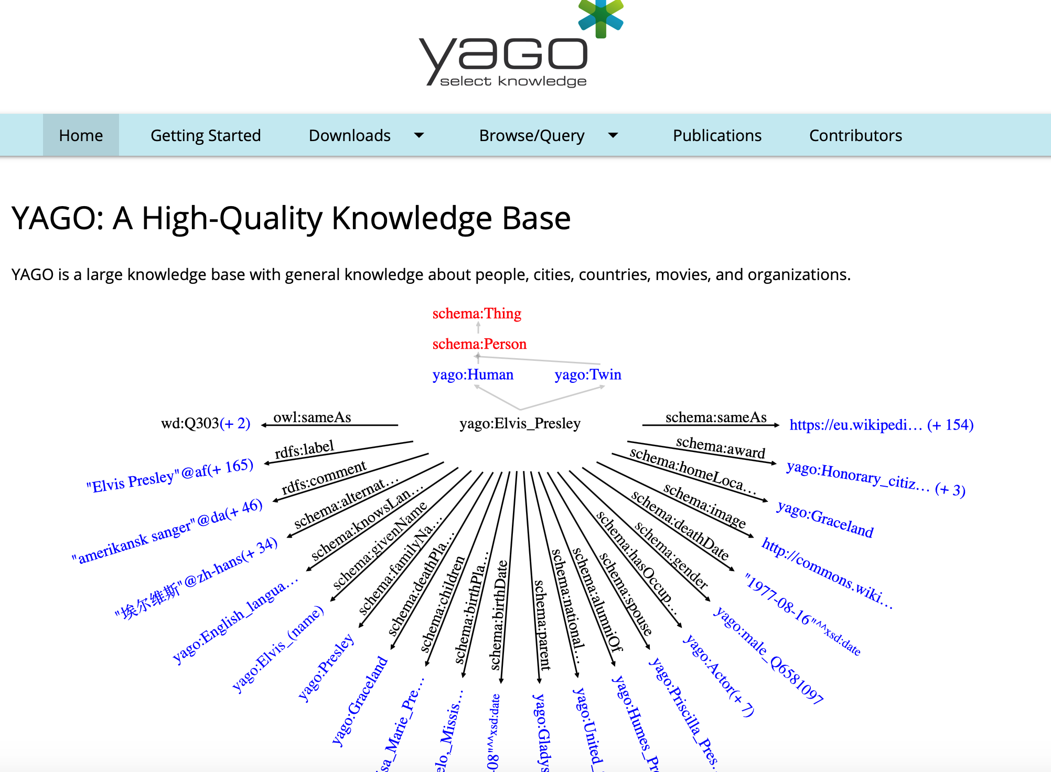
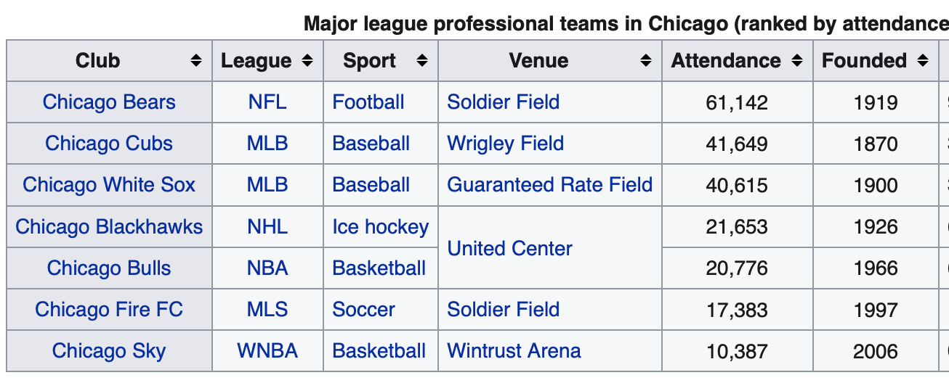
实验结果
Mice_hao
Table Corpus use Wikipedia tables
KG use YAGO,with 2.8 million entity

Slide 23
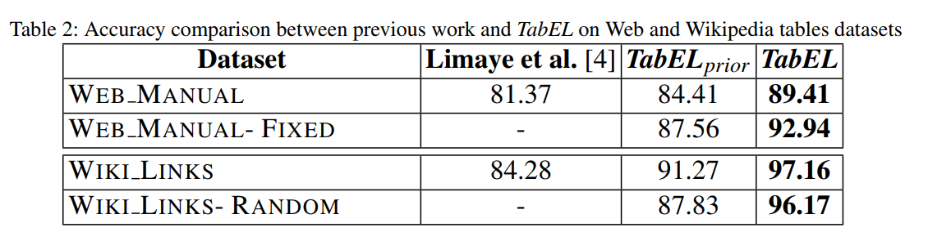
实验结果
Mice_hao

Slide 24
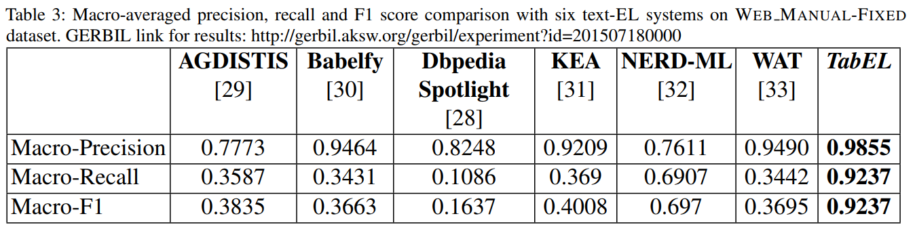
实验结果
Mice_hao

Slide 25
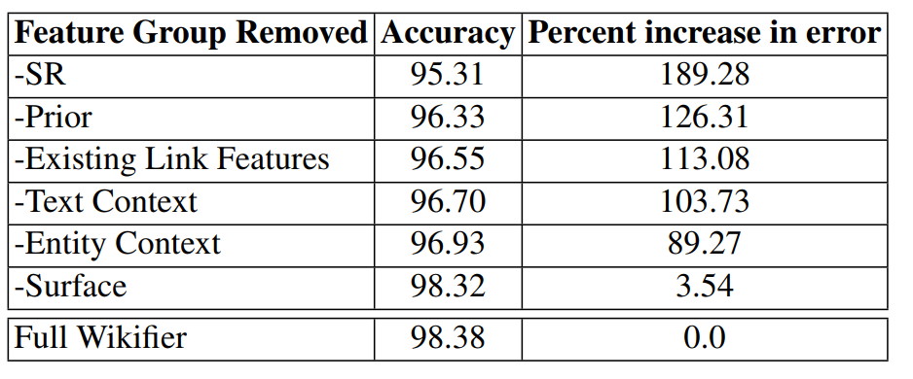
实验结果
Mice_hao
Notes:
不同feature模块的作用重要性

Slide 26
感谢大家的观看
主讲人：杨联政
日期：2020/10/23

